Slide 1

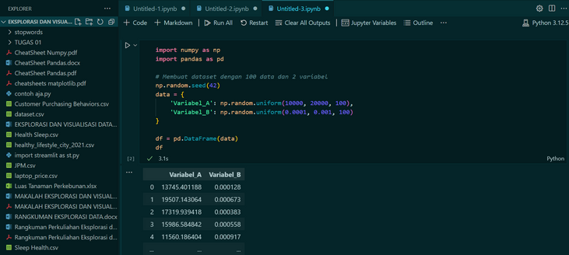
Konsep Dasar Representasi
Pembulatan Error pada Perhitungan
Presented By
Naufal Fadhlullah

Slide 2



Where do errors come from and why do we care?
Error dalam perhitungan numerik dapat berasal dari berbagai sumber. Salah satunya adalah kesalahan representasi, yang terjadi karena komputer menggunakan sistem biner dengan jumlah bit yang terbatas, sehingga tidak semua angka desimal dapat direpresentasikan secara eksak.

Slide 3

Dalam komputasi numerik, representasi angka, pembulatan, dan error dalam perhitungan adalah konsep fundamental yang mempengaruhi keakuratan hasil. Komputer menggunakan sistem biner untuk menyimpan angka, tetapi karena jumlah bit yang terbatas, tidak semua angka dapat direpresentasikan secara presisi.
Konsep Dasar Representasi
Pembulatan Error pada Perhitungan

Slide 4
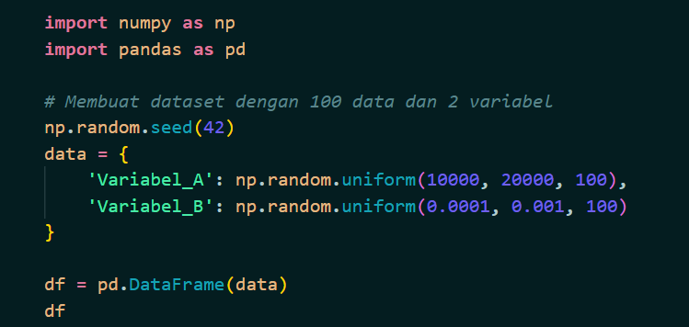
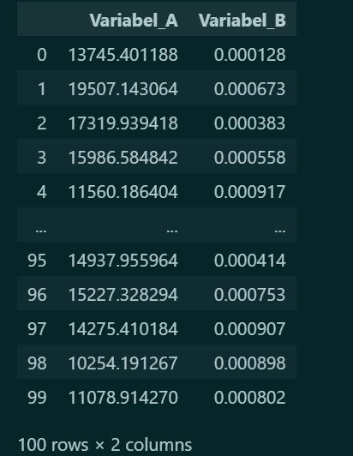
Cari atau Buat Dataset
kode ini menghasilkan dataset yang berisi 100 baris dengan dua variabel yang memiliki skala yang berbeda

Slide 5
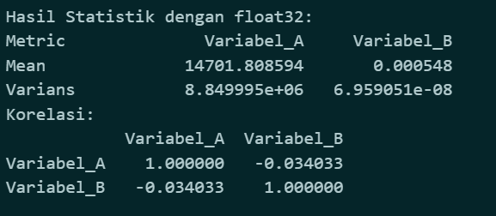
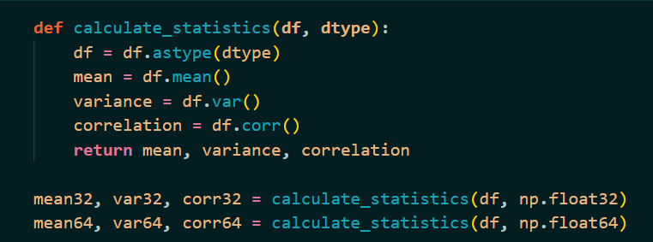
Hitung Statistik Dasar dengan Presisi Berbeda
Menghitung statistik dasar dengan menggunakan python float32 dan float64 untuk menghitung Mean, Varians, dan Korelasi antar variabel

Slide 6
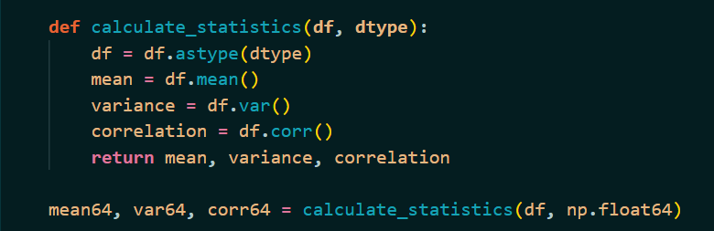
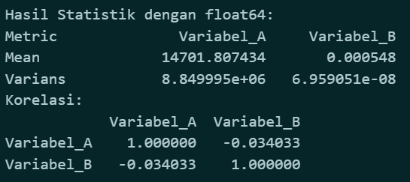
Float64

Slide 7
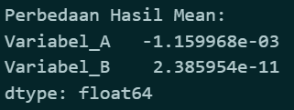
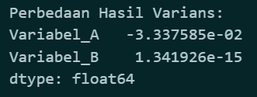
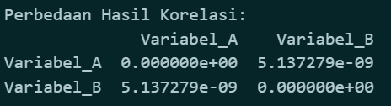
Perbedaan hasil kedua presisi

Slide 8
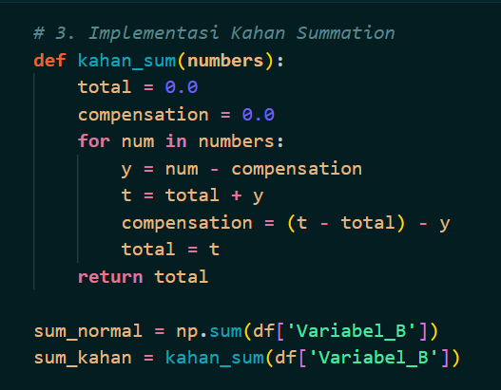
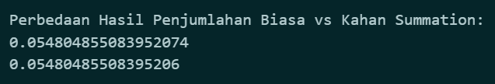
Teknik Stabilisasi Numerik
antara penjumlahan biasa dan kahan summation terdapat perbedaan sangat kecil, menunjukkan bahwa efek error pembulatan memang ada, tetapi ini tidak terlalu signifikan.

Slide 9
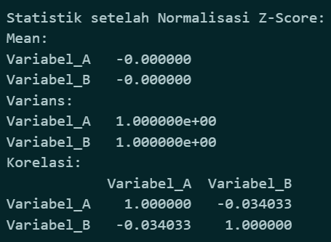
Normalisasi data dengan Z-Score
normalisasi Z-Score ini mengubah skala datanya biar lebih seragam sehingga menghasilkan data yang punya rata2 mendekati nol dan varians 1. pada data ini, perubahan yang terjadi tidak signifikan dan masih mempertahankan pola hubungan antara variabel.

Slide 10
Analisis Error dan Stabilitas
a) identifikasi jenis error yang muncul dan penyebabnya
error pembulatan -> terjadi karena float32 memiliki presisi yang lebih rendah
error pemotongan -> terjadi saat hasil perhitungan float32 lebih kasar dibanding float64.

Slide 11
Analisis Error dan Stabilitas
b) bagaimana teknik stabilisasi memengaruhi hasil
pada kahan summation, ini mengurangi error pembulatan dalam penjumlahan berulang sehingga menghasilkan hasil yang lebih presisi
pada normalisasi, ini menyamakan skala data sehingga menghindari dominasi variabel dengan skala besar.

Slide 12
Analisis Error dan Stabilitas
c) rekomendasi praktis mengurangi error pada kehidupan nyata.
menggunakan float64 untuk presisi yang lebih tinggi
Terapkan teknik Kahan Summation saat menjumlahkan data dengan rentang nilai yang sangat kecil.
Gunakan normalisasi sebelum melakukan analisis statistik untuk menghindari dominasi variabel dengan skala besar.

Slide 13


Thank You

